Slide 1
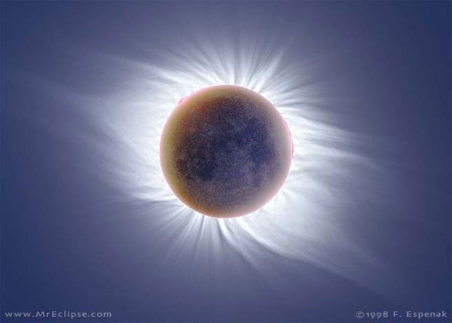
СОЛНЕЧНОЕ
ЗАТМЕНИЕ

Slide 2
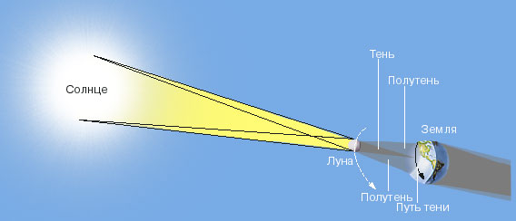
Как образуется солнечное затмение?

Slide 3
Полное солнечное затмение 20 марта 2015 года смогли
наблюдать жители Европы и некоторых регионов России.
Солнечное затмение 20 марта 2015 года стало самым крупным за последние 16 лет. Покрытие солнечного диска Луной составило до 90%. Это затмение также необычно тем, что его наблюдали даже на Северном полюсе.
Затмение началось в 10:40 по московскому времени над Атлантическом океаном. Описав широкую дугу к северу от Гренландии, оно закончилось в 14:50 недалеко от Северного полюса.
Лучшим местом для наблюдения на территории России был Мурманск, где в 13:18 по местному времени затмение вошло в максимальную фазу - 87%.
В Санкт – Петербурге затмение 20 марта началось в 12:05, достигло максимальной фазы (73%) в 13:13 и завершилось 14:21. Погода была облачной, но
всё же петербуржцы смогли наблюдать это удивительное явление.
Российские ученые отправились на архипелаг Шпицберген в Северном Ледовитом океане, где наблюдали затмение нашей звезды, диск Солнца был закрыт Луной на протяжении 2 минут 27 секунд.

Slide 4
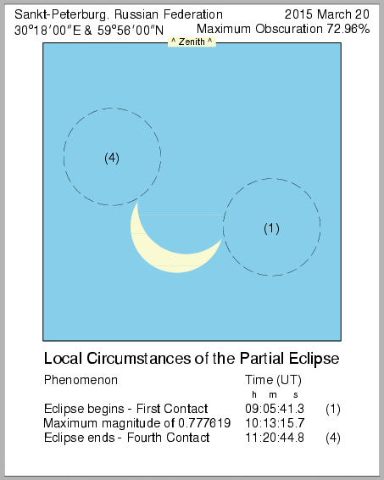
Санкт-Петербург 09:05 10:13 0,78 0,73 11:20
СХЕМА
АНИМАЦИЯ

Slide 6
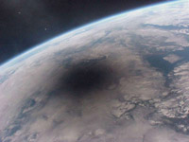
Так выглядит Земля во время солнечного затмения. Темное пятно на поверхности Земли – тень от Луны. Тень движется по поверхности нашей планеты со скоростью две тысячи км в час.
Эта фотография полного солнечного затмения 11 августа 1999 года, сделана с борта космической станции Мир.

Slide 7
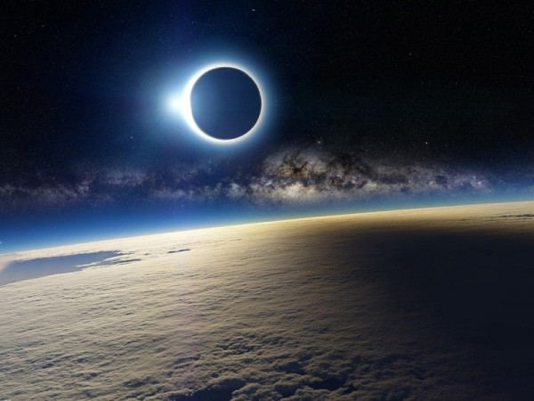

Slide 8
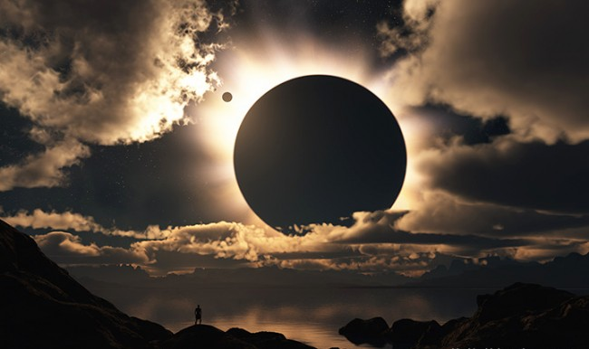

Slide 9
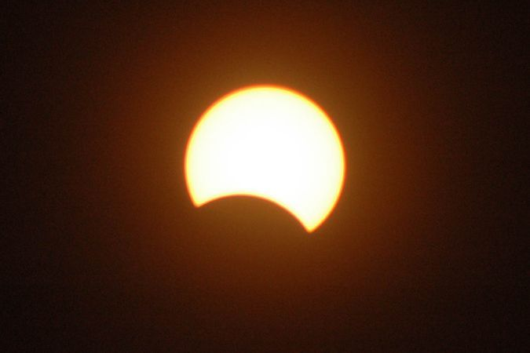

Slide 10
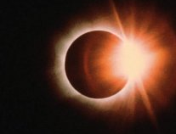

Slide 11
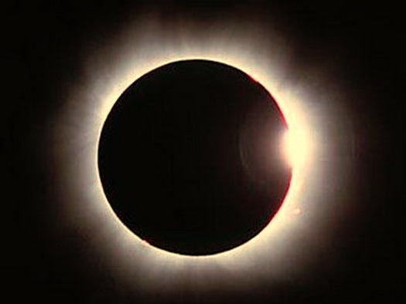

Slide 12
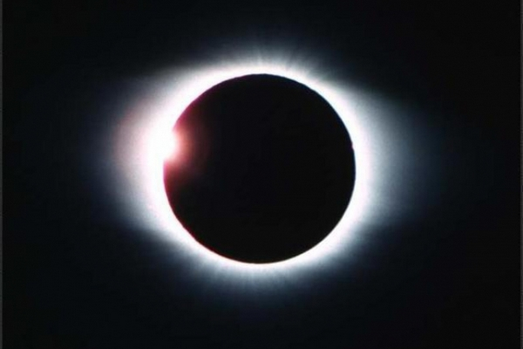

Slide 13
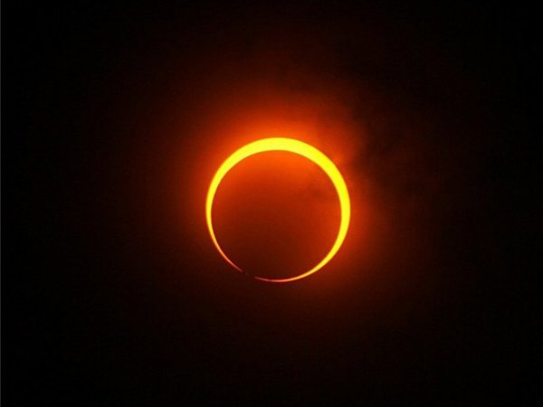

Slide 15
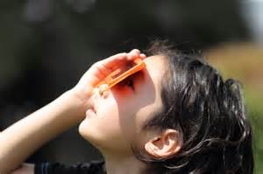
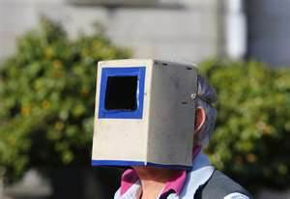
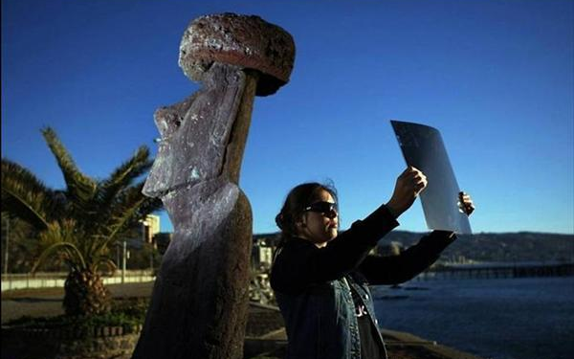
При наблюдении за солнечным затмением
надо защищать глаза

Slide 16
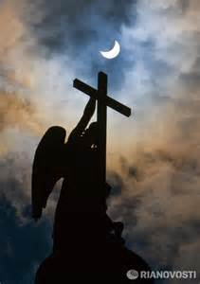
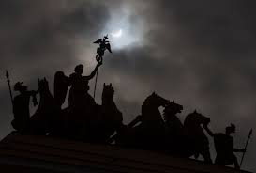
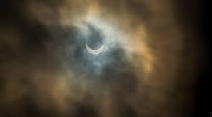
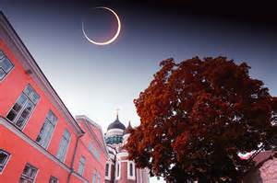
Солнечное затмение над Санкт - Петербургом
20 марта
2015 год

